Slide 1
立项方案
Team Elder Iron

Slide 2
Part Ⅰ 中国市场 | 数据分析

Slide 3
20,000 (万人)
21,000 (万元)
13650 (条)
中国独立游戏用户数量(2018)：
中国独立游戏市场收入(2018)：
中国独立游戏资讯指数(2018)：
结论：
根据市场分析结果
分别提出Casual，Action两款不同的设计方案。

Slide 4
Part Ⅱ 休闲游戏 | City Builder

Slide 5
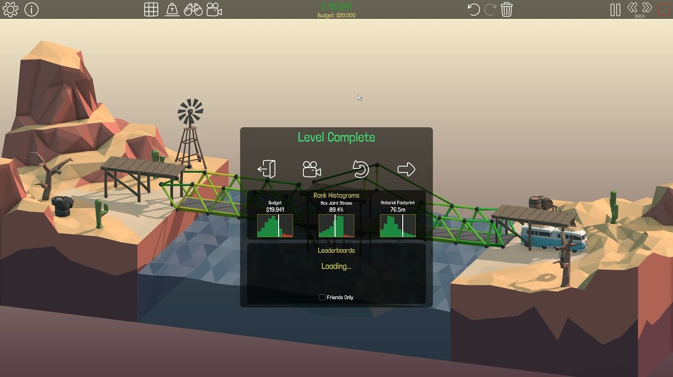
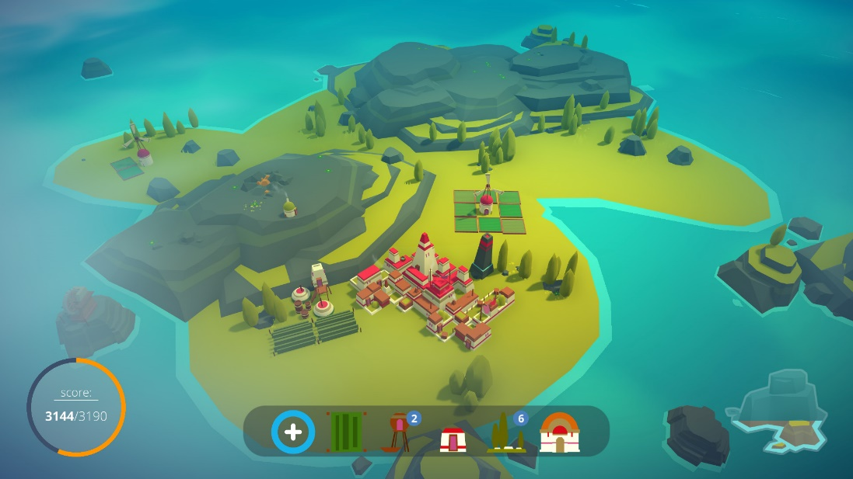
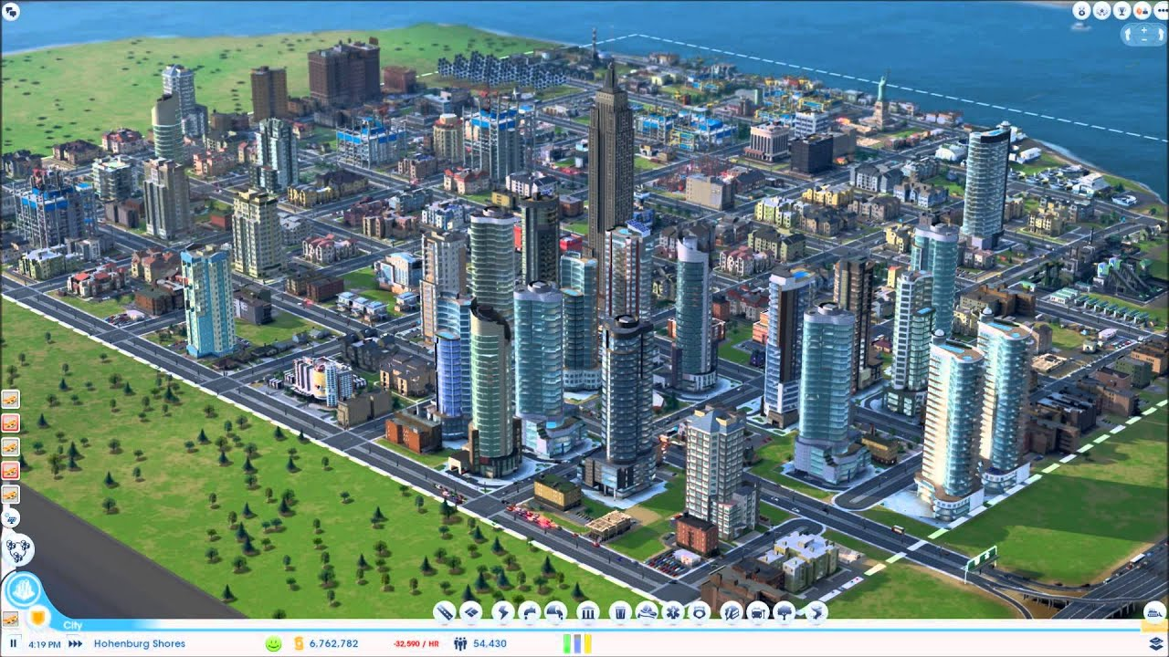
灵感来源
City Builder 是一款含策略元素的休闲游戏，玩家需要在系统生成的城市地图中，应用随机生成的建筑物建设城市。建筑物摆放时会获得分数，依靠不同建筑物之间的互相影响，在地图被占满前（或步数耗尽前）达到目标分数，并尽可能的提高得分。

Slide 6
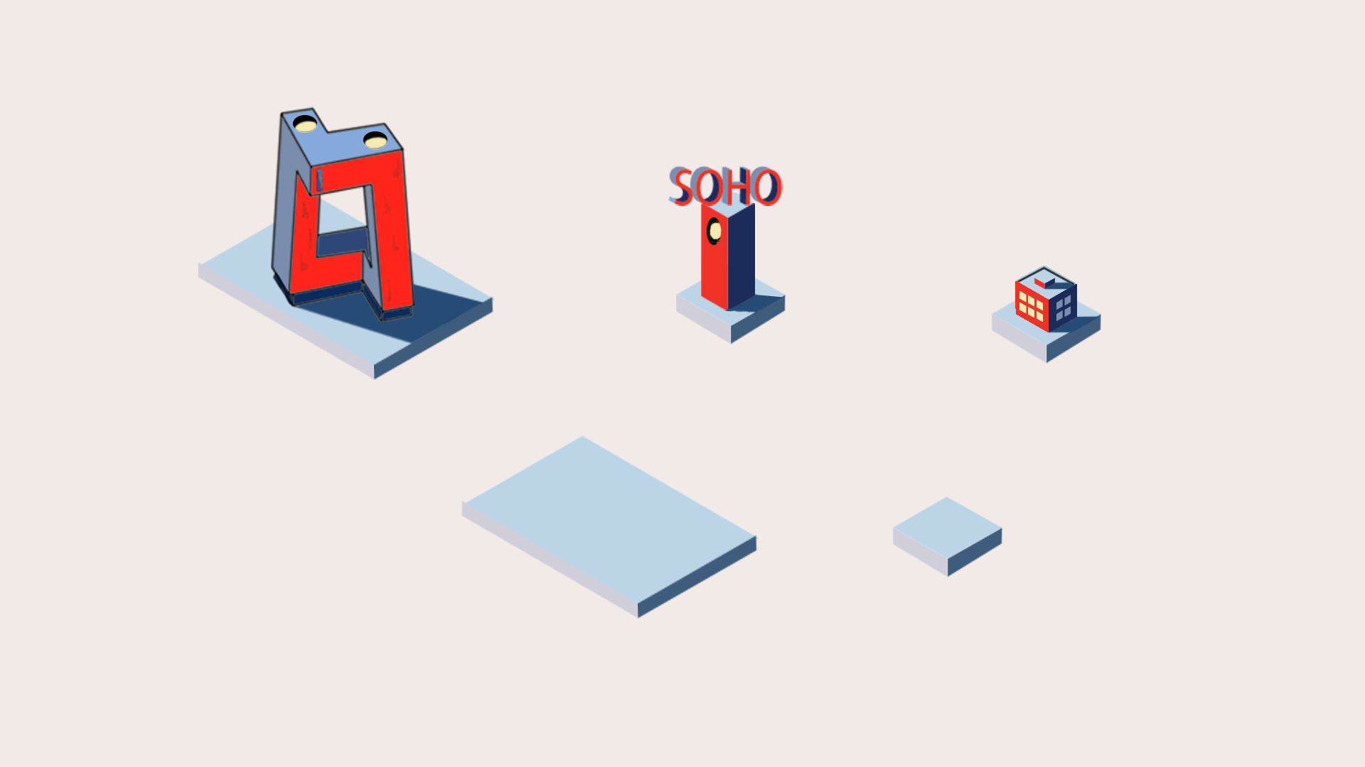
游戏内可供选择的不同建筑
美术设计

Slide 7
不同类型的建筑之间存在着各异的积分算法使得玩家尝试不同策略寻求较优解
核心机制
-2
玩家可以自由选择建筑并将其摆放在地图上，但建筑物的类别依据算法生成。每轮五个，玩家选用2个后列表重新生成。
建筑物之间互相影响，增加或减少分数。（例如：市场建筑将根据周围的住宅数量和农场数量获得额外分数）
+4
-4
+3
+1
随机生成的可建筑列表
建筑等级排行榜和概率性的收集养成各式各样的特色建筑

Slide 8
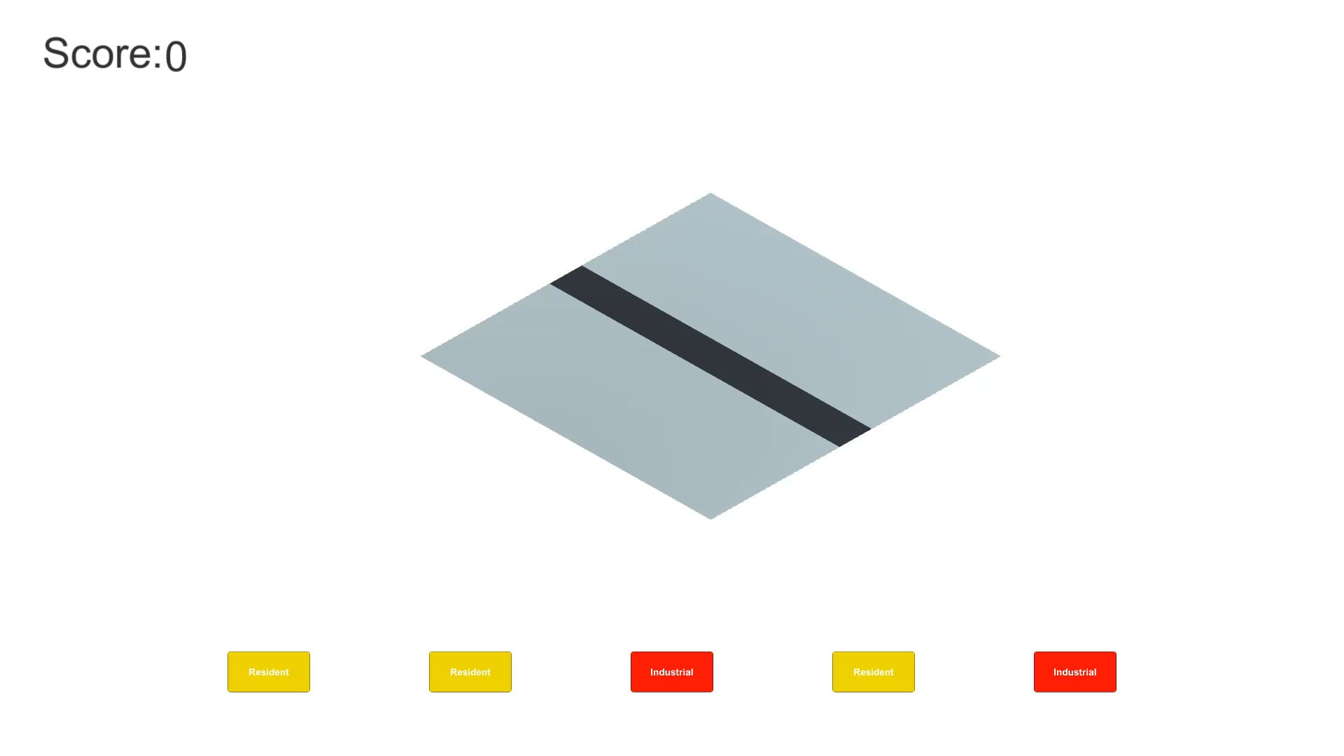
Demo演示

Slide 9
Part III 动作游戏 | 灵刃

Slide 10
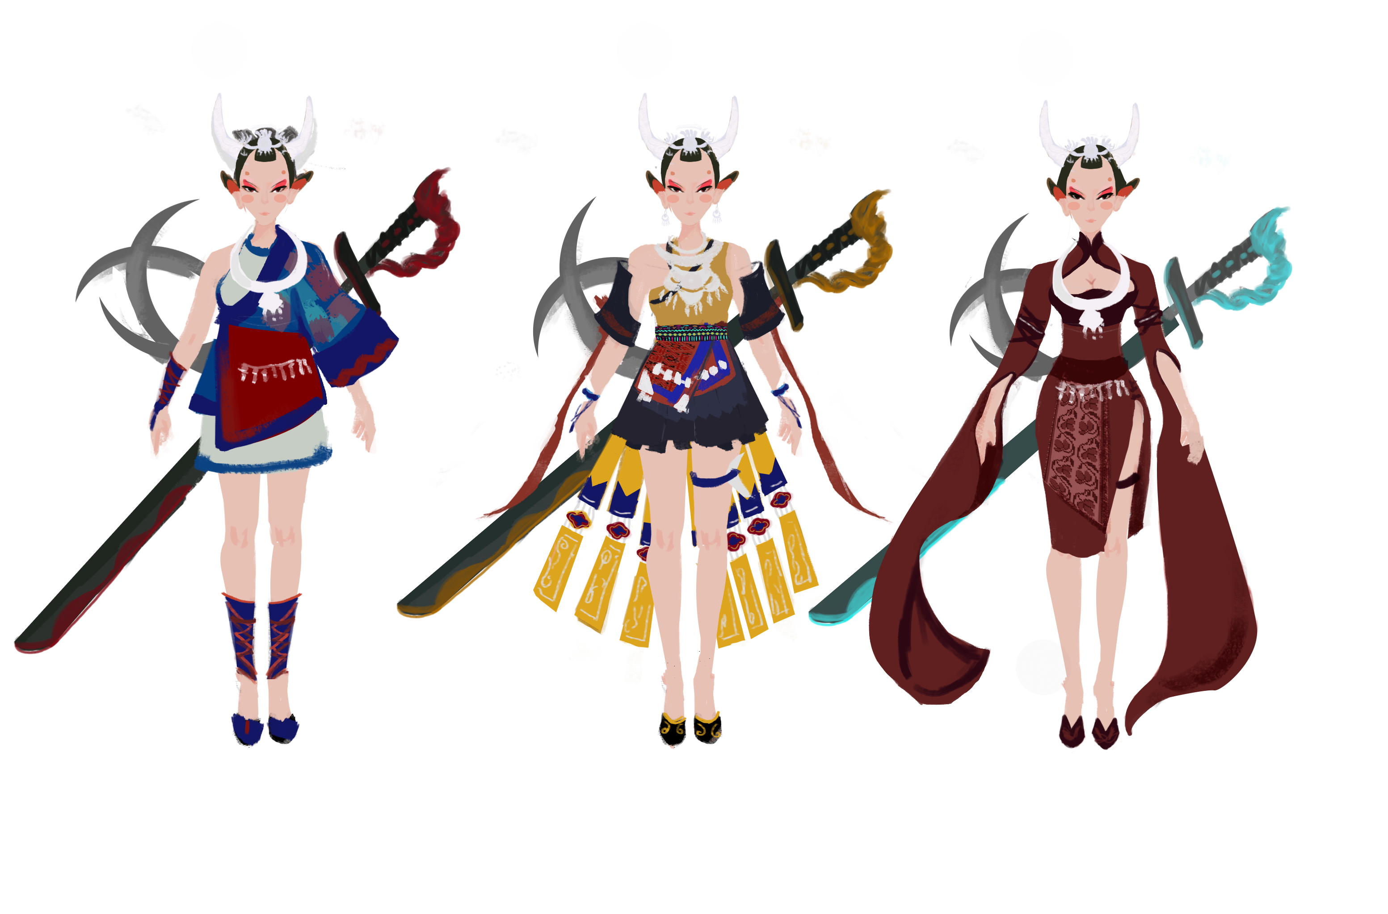
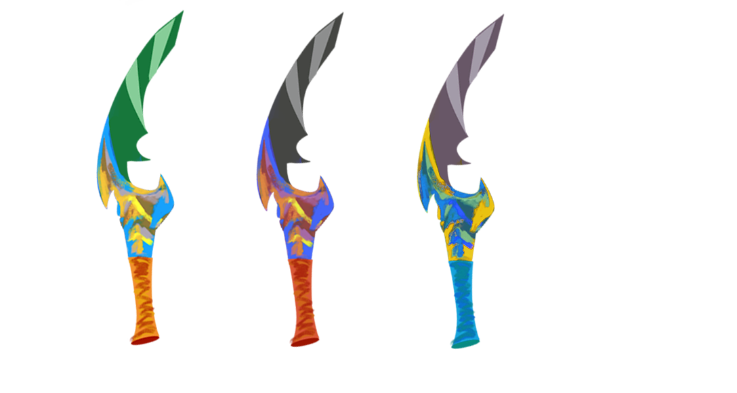
背景设定
主题：人的旅途，刃的归乡
时间背景：涿鹿之战时期
角色设定：
《山海经·大荒北经》“蚩尤作兵伐黄帝，黄帝乃令应龙攻之冀州之野。应龙蓄水。蚩尤请风伯、雨师，从大风雨。”
《楚辞·离骚》“前望舒使先驱兮，后飞廉使奔属”
《楚辞·天问》“萍号起雨，何以兴之？”
主角：沉默寡言的苗族服饰少女，拥有可以与蕴灵之刃沟通的能力；身世背景和过往都是等待解开的谜题；
姜尤，飞廉，萍翳是三把蕴灵之刃，本源同生却性格各异以及主角会在旅程中揭开三把灵刃背后的故事

Slide 11

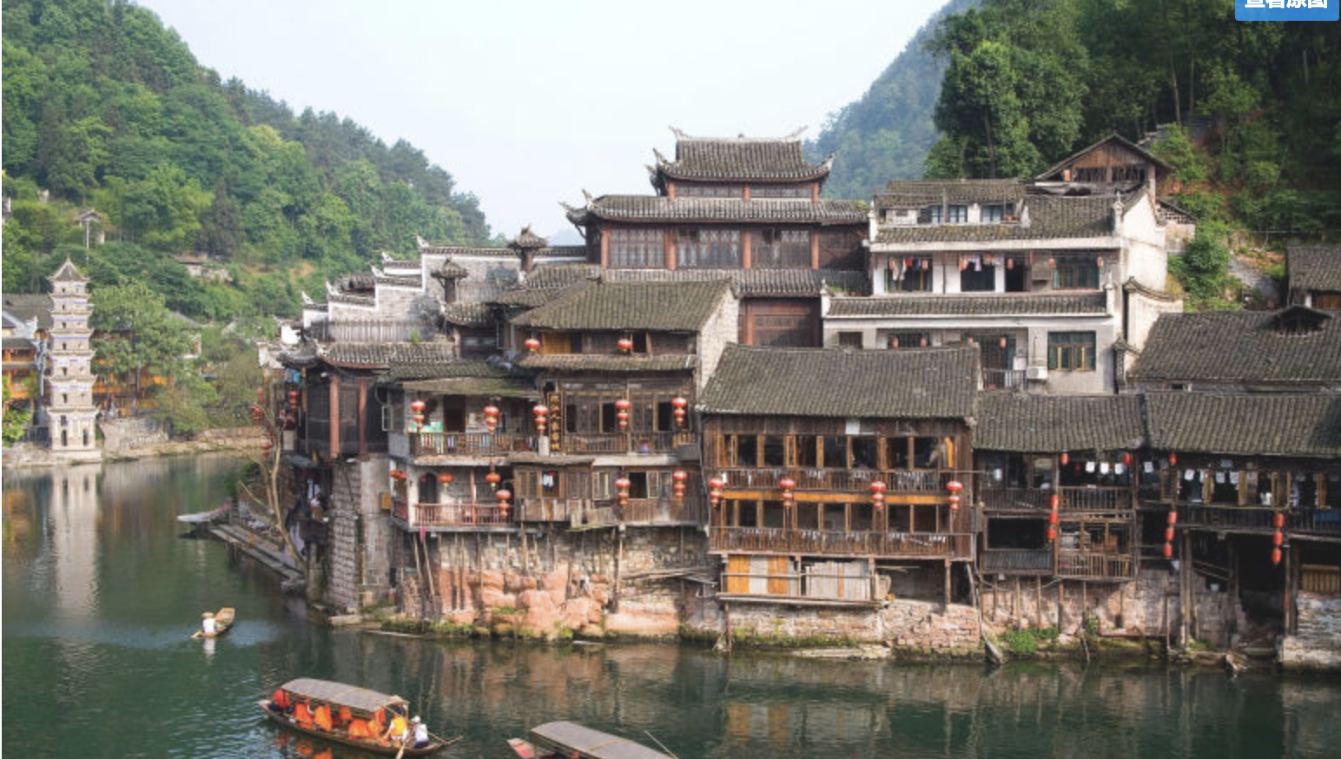
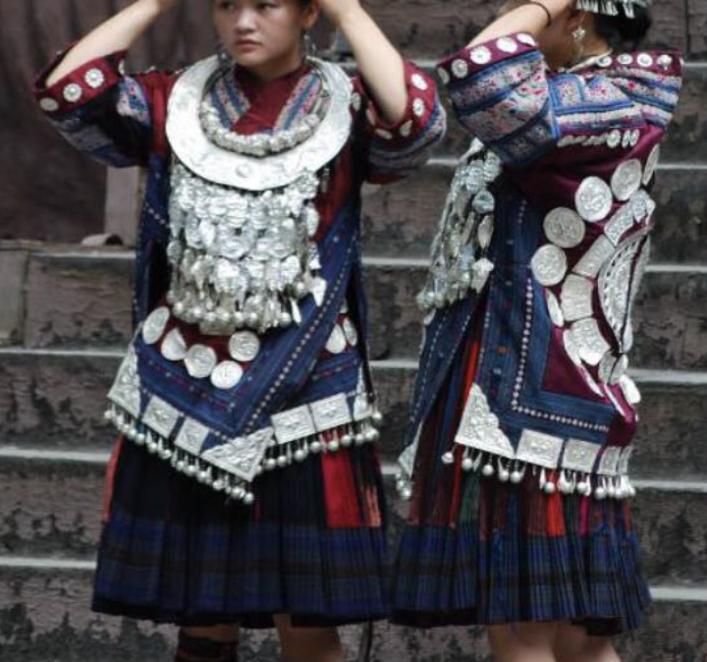
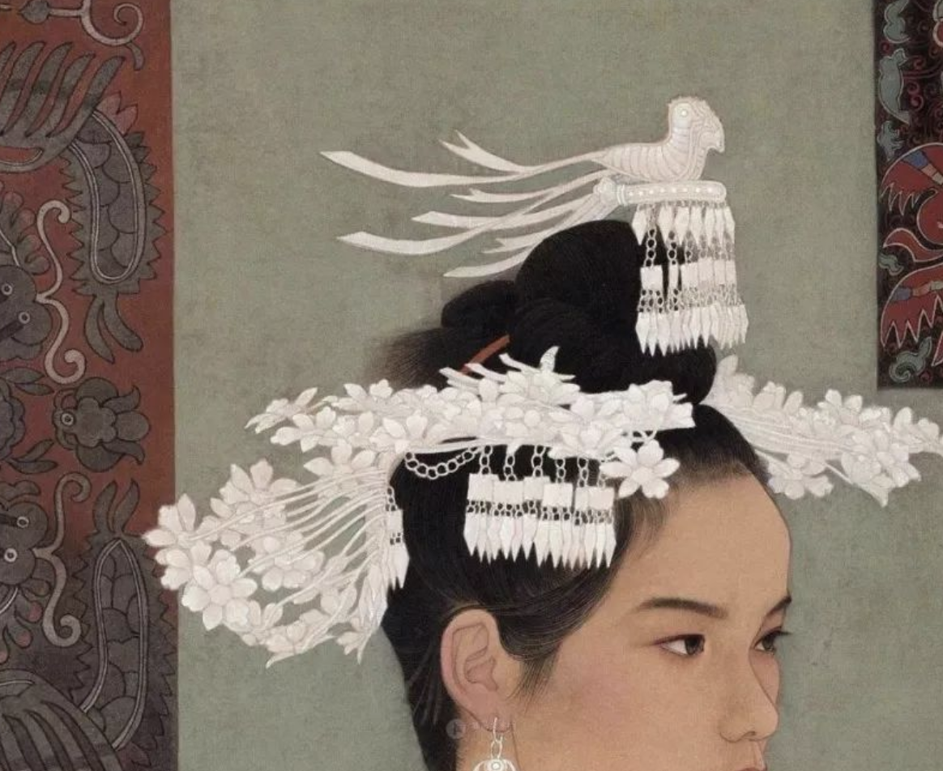
游戏美术的文化传承与创新：
中国少数民族的神话，服饰，艺术，是宝贵的非物质文化遗产。
中国有几千年悠久的历史文明，苗族作为中国最古老的民族是56个民族其中之一，创造了其独特而灿烂的文明。
苗族的服饰，花样繁多，刺绣/银饰创造力独特的民族文化美学。
苗族的吊脚楼等建筑极具特色。这些充满想象力的，民族艺术具有深远的文化内涵和辨识度的艺术风格。
游戏作为第九艺术，是更具时代感的载体，能够以一种崭新的形式进行文化传承。

Slide 12
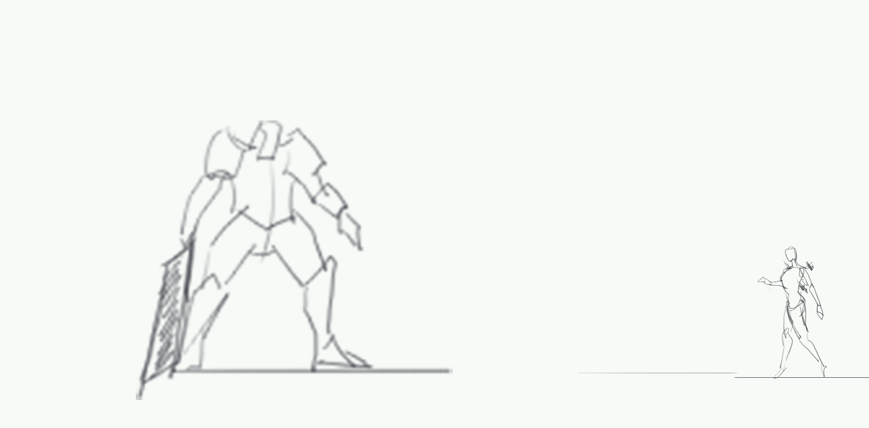
游戏机制介绍 – 战斗
动作拆解演示
找准时机操控角色躲避至有利位置，可以化风险为收益，打出更多的连击：
角色跳跃后上冲刺躲避怪物下劈，到达空中的有利位置
角色这个位置向左下角发射三把飞刀，它们可以连续命中
怪物三处弱点稍稍下落之后，在此处的近战攻击可以击中怪物的另外三处弱点，追加连击

Slide 13
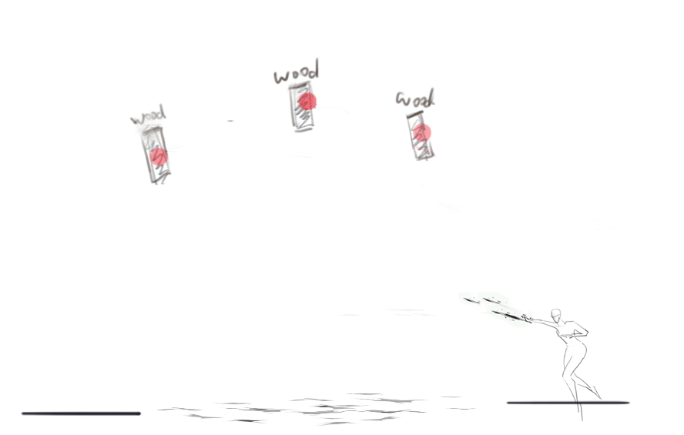
游戏机制介绍 – 武器与环境交互
动作拆解演示
提前发射飞刀到交互点，再次收回飞刀让角色借力跳跃，以此形成跳跃挑战：
角色先分别发射三把飞刀到三个交互点
角色依次收回飞刀，形成额外跳跃
三次额外跳跃后越过鸿沟，到达对岸

Slide 14
谢谢观赏！

